Slide 1

INFORME DE RENDICIÓN DE CUENTAS INICIAL GESTIÓN 2024

Slide 2





TREINTA Y CINCO AÑOS DE DESAFÍOS
Hitos históricos Caja Bancaria Estatal de Salud
35 Años
17 de junio
1958
01 de noviembre
1988
12 de noviembre
2006
(D.S. N° 21637,
Art.30)
Se crea la Caja Bancaria de Salud del Sistema Boliviano de Seguridad Social para trabajadores pertenecientes a los bancos y entidades afines al sector público y privado
(RES. ADM. N° 03-012-89)
El instituto Boliviano de Seguridad Social (IBSS) divide la Caja Bancaria de Salud en el sector público y privado y se crea la Caja Bancaria Estatal de Salud
(D. S. N° 27846)
Se consolida el derecho propietario de la Caja Bancaria Estatal de Salud de la Clínica Modelo, ubicado en la calle Panamá N°1162 y la calle Guerrilleros Lanza
(D. S. N° 28631 Art.86 Párrafo II)
La CBES es reconocida como una Institución Pública Descentralizada bajo tuición o dependencia orgánica y administrativa del Ministerio de Salud y Deportes
(D.S. N° 4973)
Se crea la Caja Bancaria de Seguros Social Bancaria y ramas afines para los trabajadores
25 de junio
1987
12 de noviembre
2004

Slide 3



RAZÓN DE SER:
MEJORAR LA SALUD DE LA POBLACIÓN PROTEGIDA A TRAVÉS DE SERVICIOS INTEGRALES CON CALIDAD, CALIDEZ Y DE FORMA OPORTUNA.
PROPÓSITO:
SER EL LÍDER DE LA SEGURIDAD SOCIAL A CORTO PLAZO A TRAVÉS DEL MEJORAMIENTO CONTINUO DE LA CALIDAD DE LOS SERVICIOS DE SALUD.

Slide 4

Principios Fundamentales
Universalidad
Integralidad
Oportunidad
Solidaridad
Principios Operativos
Equidad
Calidad
Calidez
Eficiencia
Valores
Transparencia
Responsabilidad
Compromiso
Respeto

Slide 5
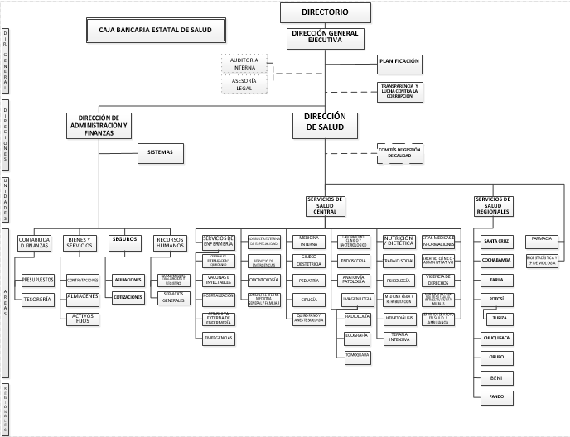

Slide 6
OBJETIVOS ESTRATÉGICOS INSTITUCIONALES
Mejorar los servicios de salud a través del nuevo modelo de atención integral en salud a nivel nacional al 2025.
OE1
Fortalecer la infraestructura y equipamiento para la atención en salud de la CBES al 2025.
OE2
Desarrollar una gestión administrativa eficiente y transparente al 2025.
OE3
Innovar tecnologías de información y comunicación a nivel nacional al 2025.
OE4

Slide 7


ALINEACIÓN DEL POA 2024 AL PEI 2021-2025
4
  FORTALECER LA GESTIÓN Y DESARROLLO INSTITUCIONAL PARA PARA ALCANZAR MAYOR GRADO DE EFICACIA, EFICIENCIA Y ECONOMIA
  GARANTIZAR LA IMPLEMENTACIÓN DEL MODELO DE ATENCIÓN INTEGRAL DE SALUD
1
5, IMPLANTAR UN SISTEMA DE GESTIÓN DE COSTOS DE SALUD Y CONTROL DE DEUDAS POR COMPRA DE SERVICIOS MÉDICOS A OTRAS ENTIDADES DE SALUD A NIVEL NACIONAL AL 2025.
6, IMPLANTAR UNA ESTRUCTURA ORGANIZACIONAL REDISEÑADA ACORDE A LAS NECESIDADES DE LA CBES A NIVEL NACIONAL AL 2025.
7, IMPLANTAR 24 SISTEMAS DE INFORMACIÓN DE SALUD Y ADMINISTRATIVO A NIVEL NACIONAL AL 2025.
PROGRAMAS DE CALIDAD
6 PROGRAMAS PREVENTIVOS
MEDICINA DEL TRABAJO
MEJOR CONTROL INTERNO
REVALUO TÉCNICO
DESARROLLO DE SISTEMAS
1, IMPLEMENTAR UN NUEVO MODELO DE ATENCIÓN INTEGRAL DE SALUD A TRAVÉS DE LA ASISTENCIA MÉDICA Y DENTAL, GENERAL Y ESPECIALIZADA, QUIRÚRGICA, HOSPITALARIA Y SUMINISTRO DE MEDICAMENTOS A NIVEL NACIONAL AL 2025.
4, CONTAR CON INFRAESTRUCTURA Y EQUIPAMIENTO PARA ESTABLECIMIENTOS DE SALUD DE SEGUNDO NIVEL EN LOS DISTRITOS DE COCHABAMBA Y SANTA CRUZ AL 2025
2, ACREDITAR 1 ESTABLECIMIENTO DE SALUD EN LA CAJA BANCARIA ESTATAL DE SALUD, ANTE LA ASUSS EN LA PAZ AL 2025.
3, HABILITAR 9 ESTABLECIMIENTOS DE SALUD EN LA CAJA BANCARIA ESTATAL DE SALUD ANTE LA ASUSS A NIVEL NACIONAL AL 2025.
3
  FORTALECER LA CAPACIDAD INSTALADA Y LA CARTERA DE SERVICIOS DE OCHO POLICONSULTORIOS AMPLIADOS EN LA GESTIÓN 2024
  HABILITAR 2 ESTABLECIMIENTOS DE SALUD, CON BASE EN LA MEJORA DE LA CALIDAD EN LA PRESTACIÓN DE SERVICIOS
2
ACREDITACIÓN Y HABILITACIÓN DE ESTABLECIMIENTOS DE SALUD
HABILITACIÓN DE FARMACIAS
HABILITACIÓN DE LABORATORIOS
RED INTEGRAL DE POLICONSULTORIOS
POLICONSULTORIOS CON ESPECIALIDADES

Slide 8
PLAN DE GESTIÓN 2022 - 2025
RUTA CRÍTICA
2022
2023
2024
2025
DIAGNOSTICO SITUACIONAL:
PEI 2022- 2025
POA - PAC
REDES INTEGRADAS DE SERVICIOS DE SALUD
(RISS)
ATENCIÓN CENTRADA EN EL PACIENTE (ACP)
Deudas Institucionales.
Normativa Institucional desactualizada.
Incremento de la Tercerización de Servicios Médicos Integrales.
Plan de implementación de los Policonsultorios ampliados y servicios de salud 2022 -2025
REDES REGIONALES
SISTEMA DE GESTIÓN DE CALIDAD
MODELO DE ATENCIÓN
ESTRUCTURA
INFORMATIZACIÓN
MODELO DE GESTIÓN
EQUIPAMIENTO
Red funcional e integral de servicios de Salud
RECURSO HUMANO
METODOLOGÍA DE GESTIÓN PRODUCTIVA DE LOS SERVICIOS DE SALUD
INDICADORES
REGLAMENTO Y PROGRAMA DE GESTIÓN DE CALIDAD

Slide 9
CUADRO DE EVOLUCIÓN DE LA CARTERA DE SERVICIOS GESTIONES 2022 AL 2024

Slide 10
CUADRO DE SERVICIOS A SER IMPLEMENTADOS PROYECTADOS A SER IMPLEMENTADOS GESTIÓN 2024
FORTALECIMIENTO DE LA ATENCIÓN EN CONSULTA EXTERNA:
MEDICINA DEL DOLOR – COMO PARTE DE LOS CUIDADOS PALIATIVOS
FORTALECIMIENTO DE LA ATENCIÓN CON ENFOQUE “MATERNO INFANTIL”: IMPLEMENTACIÓN DE LA ATENCIÓN DE EMERGENCIAS OBSTÉTRICAS Y NEONATALES:
IMPLEMENTACIÓN DEL SERVICIOS DE IMAGENOLOGIA
IMPLEMENTACIÓN DE ATENCIÓN DE PARTOS Y URGENCIAS OBSTÉTRICAS EMERGENCIA:
FORTALECIMIENTO DEL DIAGNÓSTICO Y TRATAMIENTO EN ÁREA DE EMERGENCIAS:
IMPLEMENTACIÓN DE ÁREA DE OBSERVACIÓN E INTERNACIÓN TRANSITORIA
FORTALECIMIENTO DE LABORATORIO: IMPLEMENTACIÓN DE INMUNOLOGÍA – MARCADORES TUMORALES – MARCADORES INFECCIOSOS – HORMONAS.
COCHABAMBA SE PRETENDE IMPLEMENTAR ATENCIÓN DE CIRUGÍA MENOR AMBULATORIA EN ÁREA DE EMERGENCIAS.

Slide 11
CUADRO DE ATENCIÓN INTEGRAL EN SALUD GESTIÓN 2024
ACTIVIDADES REALIZADAS EN LA GESTIÓN 2023 | ACTIVIDADES PROYECTADAS EN LA GESTIÓN 2024 – SERVICIOS PROYECTADOS
FERIAS DE SALUD | FERIAS DE SALUD PROGRAMADAS BAJO TEMÁTICAS
CONTROLES EN MEDICINA DEL TRABAJO | PROGRAMA DE PREVENCIÓN Y CUIDADO DE LA SALUD – PREVENCIÓN DE ENFERMEDAD LABORAL Y ACCIDENTES DE TRABAJO PROGRAMA DE SEGUIMIENTO A MARCADORES EN SALUD DE LA POBLACIÓN ASEGURADA PARA PREVENIR ENFERMEDADES NO TRANSMISIBLES
IMPLEMENTACIÓN DE SERVICIOS EN POLICONSULTORIOS AMPLIADOS PARA AMPLIACIÓN DE LA CAPACIDAD RESOLUTIVA | IMPLEMENTACIÓN DE LA ATENCIÓN EN EMERGENCIAS OBSTÉTRICAS Y NEONATALES: FORTALECIMIENTO DE EL ÁREA DE EMERGENCIAS IMPLEMENTACIÓN DE ATENCIÓN DE PARTOS IMPLEMENTACIÓN DE CIRUGÍA MENOR AMBULATORIA IMPLEMENTACIÓN DEL ÁREA DE INMUNOLOGÍA
 | IMPLEMENTACIÓN DEL PROGRAMA DE CUIDADOS PALIATIVOS Y TERAPIA DEL DOLOR

Slide 12


1
GARANTIZAR LA IMPLEMENTACIÓN DEL MODELO DE ATENCIÓN INTEGRAL DE SALUD
ELABORAR E IMPLEMENTAR EL PROGRAMA Y SISTEMA DE GESTIÓN DE CALIDAD DE LA CBES
GESTIÓN 2023
GESTIÓN 2024
SOCIALIZACIÓN E IMPLEMENTACIÓN DEL MODELO MAIS EN LA CBES
SOCIALIZADO: 100 %
IMPLEMENTADO:
50% en los 9 dptos.
SOCIALIZADO: 20 %
IMPLEMENTADO:
20% Hospital Modelo
GESTIÓN DE CALIDAD

Slide 13


Slide 14
GRAN CRUZADA POR LA MEJORA DE LA CALIDAD EN LA ATENCIÓN
OBJETIVO GENERAL
Elevar la calidad de los servicios de salud a nivel nacional
OBJETIVOS ESPECIFICOS
Realizar el Diagnostico situacional de la calidad
Implementar programas de calidad
Promover un trato digno
Brindar servicios mas efectivos y oportunos

Slide 15

GRAN CRUZADA POR LA MEJORA DE LA CALIDAD EN LA ATENCIÓN
1
Aplicar encuestas digitales de satisfacción al usuario interno y externo
83 personas de la parte administrativa realizaran las encuestas a pacientes
ESTRATEGIAS
1494 pacientes serán encuestados (usuarios externos)
252 profesionales en salud y de apoyo del Hospital Modelo serán encuestados (usuarios internos)
Mes de la actividad: Dos veces al año.

Slide 16

ESTRATEGIAS
2
Mejorar el acceso a la información a los asegurados (Se implementa punto de información y otros medios: vía telefónica, página Web, medios audiovisuales, etc.)
3
83 personas de la parte administrativa
Se implementa el DEFENSOR DEL PACIENTE
4
Mejorar el trato digno a los pacientes, con actividades sobre el buen trato y de derechos humanos. Fortalecer las capacidades técnicas del personal de salud.

Slide 17

ESTRATEGIAS
4
Contar con datos estadísticos confiables a nivel nacional como Central de Información de Quejas y Reclamos (CIQR).
5
Orientación al Manejo Seguro de Medicamentos (OMSM)
6
Fomentar una CULTURA DE CALIDAD

Slide 18
GRAN CRUZADA POR LA MEJORA DE LA CALIDAD EN LA ATENCIÓN
NUESTRO COMPROMISO
OFRECER A LA POBLACIÓN ASEGURADA SERVICIOS DE LA MÁS ALTA CALIDAD, SEGUROS Y OPORTUNOS CON TRATO HUMANIZADO AL PACIENTE.
(EL COMPROMISO INSTITUCIONAL constituye una clara expresión de los valores incluyentes de un nuevo sistema de calidad con un cambio positivo acorde a las demandas de nuestros asegurados y de la sociedad en base a su Modelo de Calidad).
“LA CALIDAD EN SALUD ES UN COMPROMISO DE TODOS”

Slide 19

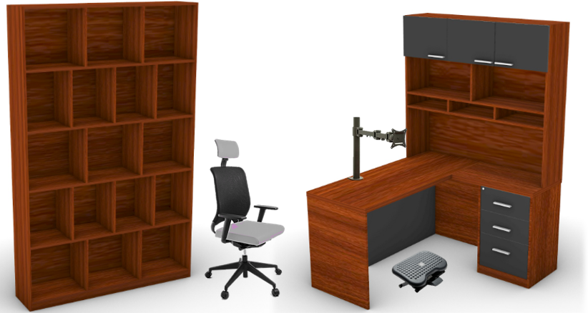
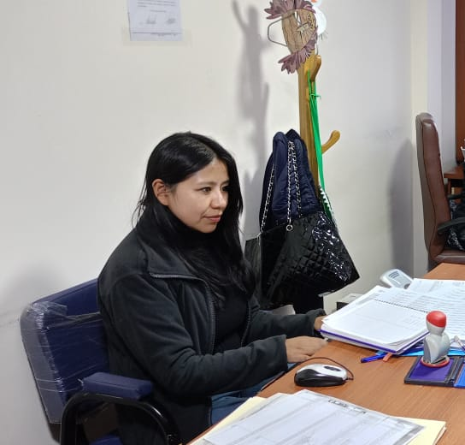
1
GARANTIZAR LA IMPLEMENTACIÓN DEL MODELO DE ATENCIÓN INTEGRAL DE SALUD
VIGILAR EL BIENESTAR FÍSICO, PSÍQUICO Y SOCIAL DE LOS TRABAJADORES A TRAVES DEL ÁREA DE MEDICINA DEL TRABAJO
V
PROGRAMA DE ERGONOMIA
V
MEDICINA DEL TRABAJO
Fase 2: Gestión.
  Adquisición de Mobiliario Ergonómico para Personal Administrativo
Por Bs. 571,675,00
Fase 1: Investigación, análisis y evaluación.
Fase 3: Implementación y resultados.

Slide 20



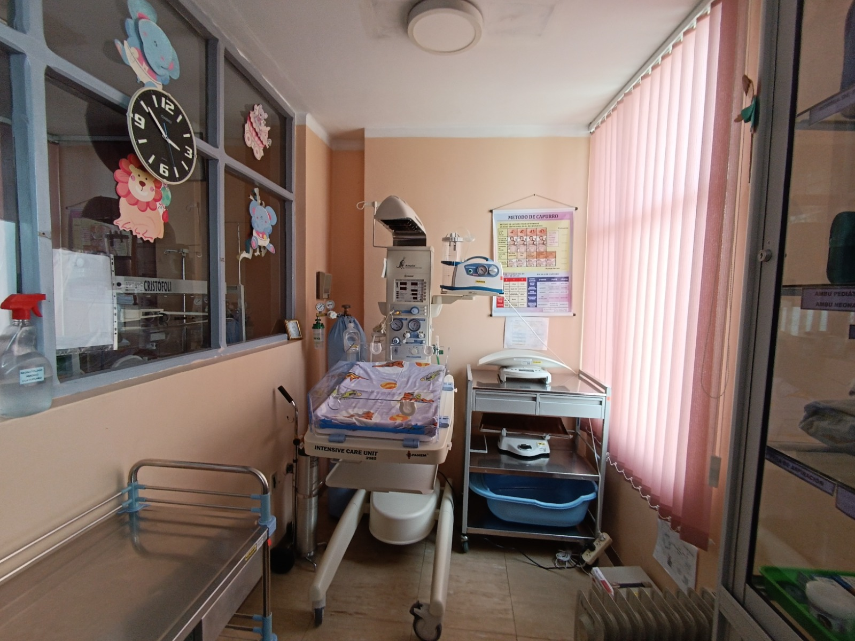
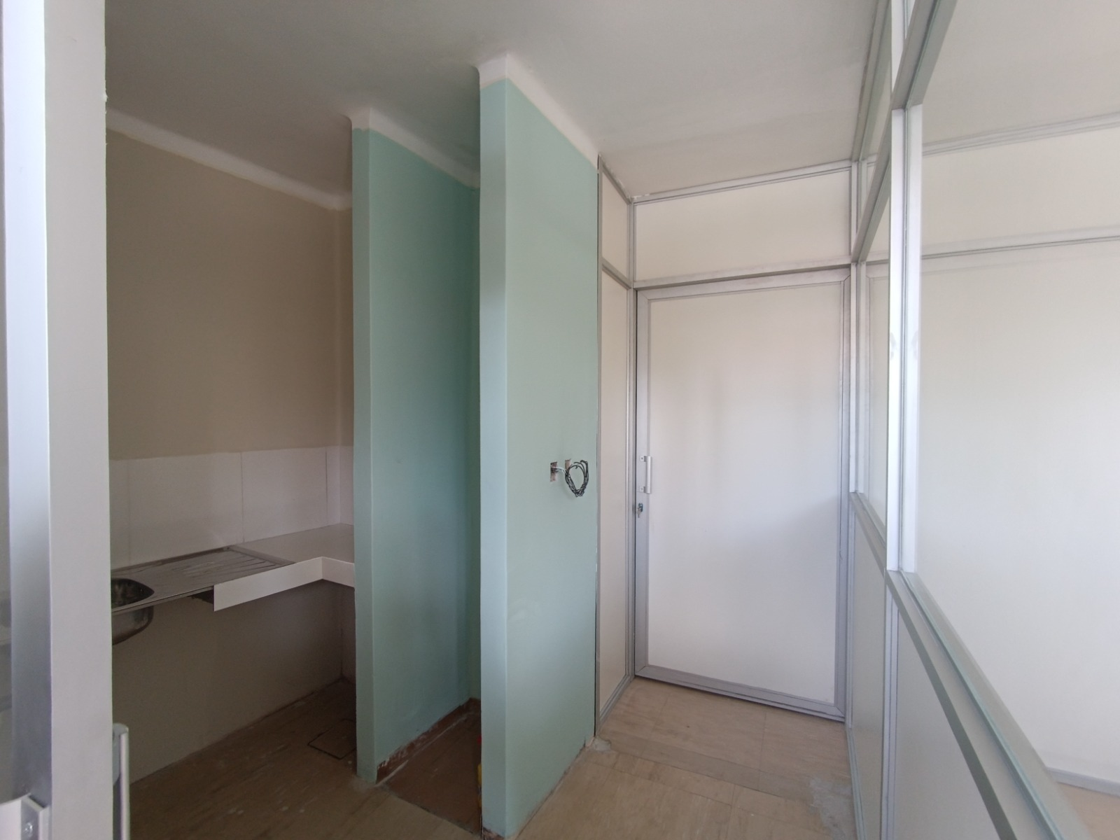
1
GARANTIZAR LA IMPLEMENTACIÓN DEL MODELO DE ATENCIÓN INTEGRAL DE SALUD
GESTIÓN 2023
GESTIÓN 2024
GESTIONAR LA HABILITACION Y ACREDITACIÓN EESS.
HABILITADOS: 1
ACREDITADOS: 5
HABILITADOS
Primer nivel: 7
Segundo nivel: 1
GESTIÓN 2023
GESTIÓN 2024
SOCIALIZACIÓN E IMPLEMENTACIÓN DEL MODELO MAIS EN LA CBES
SOCIALIZADO: 100 %
IMPLEMENTADO:
50% en los 9 dptos.
ELABORAR
E IMPLEMENTAR EL PROGRAMA
Y SISTEMA DE GESTIÓN DE CALIDAD
DE LA CBES
SOCIALIZADO: 20 %
IMPLEMENTADO:
20% Hospital Modelo
PLAN NACIONAL DE INVERSION
BRINDAR INSTALACIONES DE CALIDAD
EMERGENCIAS Y HOSPITALIZACION, NEONATOLOGIA
AMPLIACIONES, READECUACIÓN Y REMODELACIONES

Slide 21

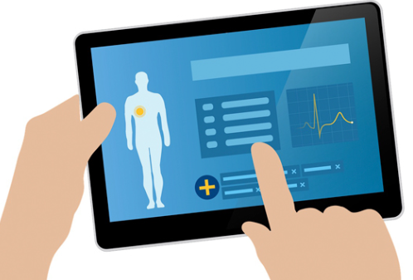



1
ELABORAR E IMPLEMENTAR EL PROGRAMA Y SISTEMA DE GESTIÓN DE CALIDAD DE LA CBES GESTIÓN- 2024
METAS:
1494 pacientes encuestados
252 profesionales del hospital modelo serán encuestados.
83 profesionales administrativos movilizados para realizar encuestas en el mes de mayo 2024.
DIAGNOSTICO DE LA CALIDAD
TRATO DIGNO Y HUMANIZADO AL PACIENTE
MEJOR ACCESO DE LA INFORMACIÓN AL PACIENTE
CRUZADA POR LA MEJORA DE LA CALIDAD EN SALUD
MEJORA DE LA CALIDAD EN SALUD
FORTALECER COMPETENCIAS DEL PERSONAL DE SALUD
ENCUESTAS DE SATISFACCIÓN AL PACIENTE
ENCUESTAS DE SATISFACCIÓN AL PERSONAL DE SALUD

Slide 22


ELABORAR E IMPLEMENTAR EL PROGRAMA Y SISTEMA DE GESTIÓN DE CALIDAD DE LA CBES GESTIÓN- 2024
Se implementa:
El Defensor del Paciente y Gestor de Calidad en el Hospital Modelo y regionales
MEJORA DE LA CALIDAD DE ATENCIÓN
Se implementa la Orientación al manejo seguro de medicamento (OMSM)

Slide 23
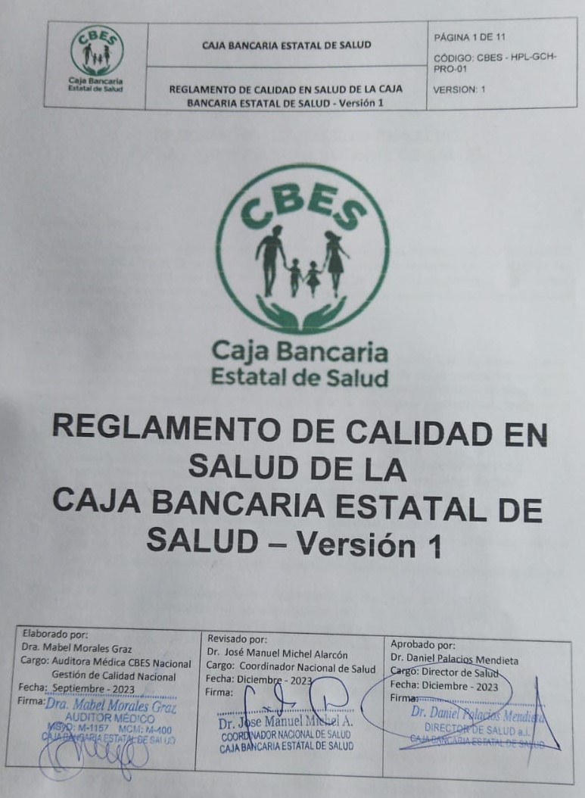
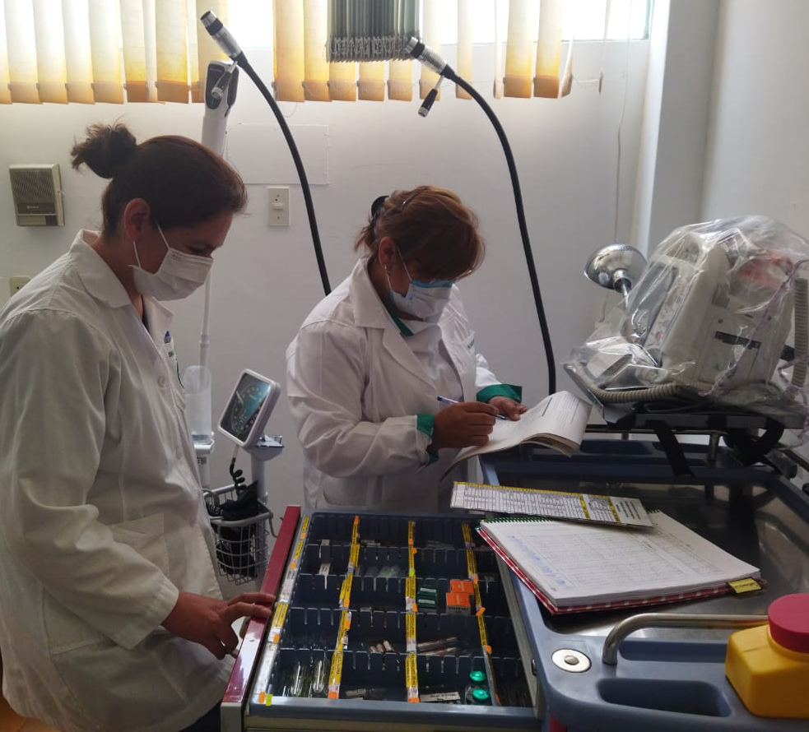
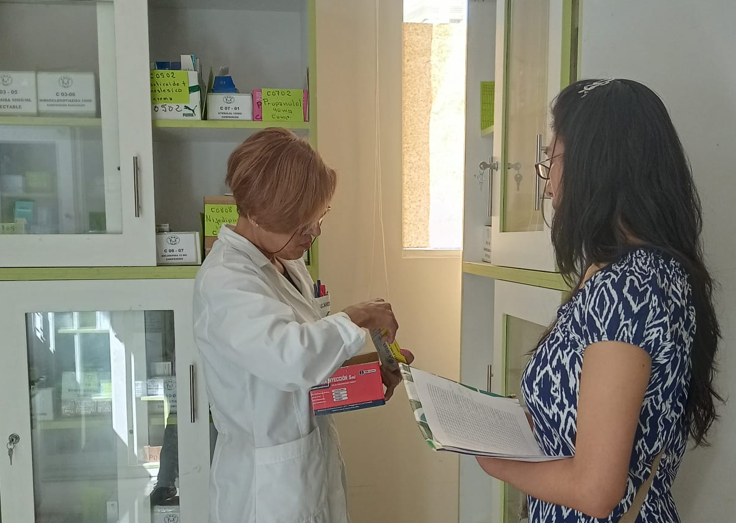
GARANTIZAR LA IMPLEMENTACIÓN DEL MODELO DE ATENCIÓN INTEGRAL DE SALUD
1
GESTIÓN 2023 | GESTIÓN 2024
0 | 6
ELABORAR NORMATIVA INTERNA DE CALIDAD
Programa de Calidad en Salud
Manual de Calidad
Reglamento de Quejas, reclamos y denuncias
Reglamento de auditorías en salud
Reglamento de comités de asesoramiento
ELABORAR E IMPLEMENTAR EL PROGRAMA Y SISTEMA
DE GESTIÓN DE CALIDAD DE LA CBES
EJECUCIÓN DE AUDITORIAS MEDICAS
SUPERVISIONES
DE SERVICIOS
(regionales 2 por año por servicio)
 | GESTIÓN 2023 | GESTIÓN 2024
Auditorias | 2 | 12
Supervisiones | 10 | 20
MONITOREO, EVALUACIÓN Y SUPERVISION EN LOS ESTABLECIMIENTOS DE SALUD

Slide 24
1
GARANTIZAR LA IMPLEMENTACIÓN DEL MODELO DE ATENCIÓN INTEGRAL DE SALUD
Actualización de planos del HOSPITAL MODELO CAJA BANCARIA ESTATAL DE SALUD
BRINDAR INSTALACIONES DE CALIDAD PARA LA PRESTACIÓN DE SERVICIOS
READECUACIÓN
Fortalecer la infraestructura
AMPLIACIÓN
REFACCIONES
Criterio arquitectónico hospitalario
NEONATOLOGÍA
APOYO A LAS HABILITACIONES
INFRAESTRUCTURA
HOSPITALIZACIÓN
ÁREA PÚBLICA
EMERGENCIAS
Propuestas arquitectónicas

Slide 25
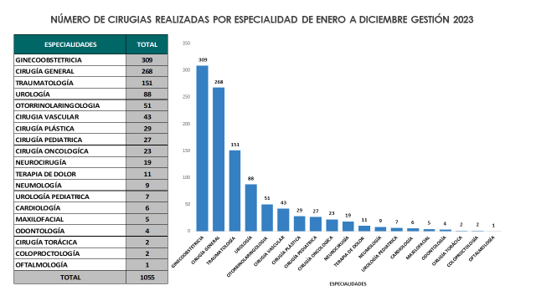
1
GARANTIZAR LA IMPLEMENTACIÓN DEL MODELO DE ATENCIÓN INTEGRAL DE SALUD
“PROGRAMA DE SALUD MATERNO INFANTIL Y NEONATAL”
El 9% (7.415 consultas), son del servicio de ginecobstetricia
CONSULTAS
El 8% (6.270 consultas), son pediatría, sin considerar las atenciones quirúrgicas e interconsultas en piso
CIRUGIAS
GASTOS POR COMPRA DE SERVICIOS GESTIÓN 2023
INSTITUCIÓN | IMPORTE Bs.
HOSPITAL ARCO IRIS | 1.654.967,01
HOSPITAL AGRAMONT | 227.818,8
TOTAL | 1.882.785,81
COMPRA DE SERVICIOS

Slide 26
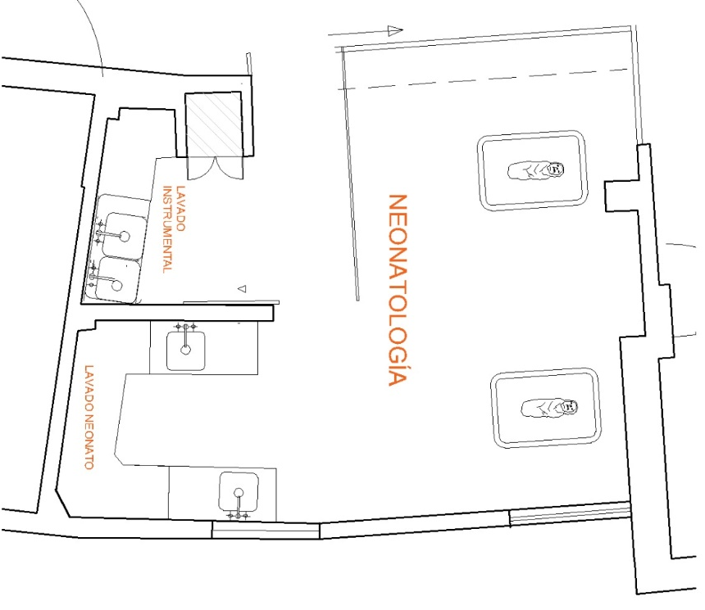
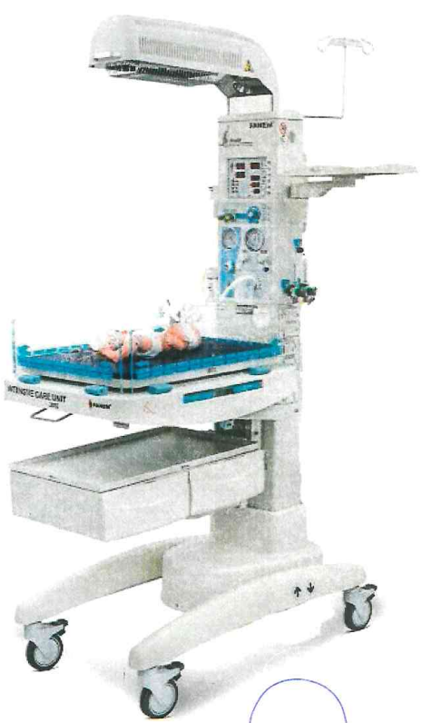
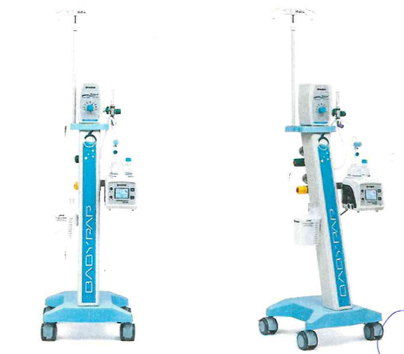
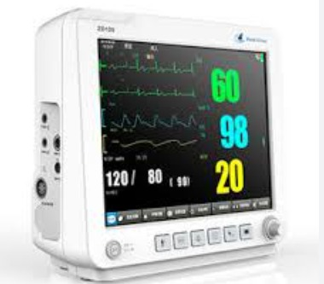
“PROGRAMA DE SALUD MATERNO INFANTIL Y NEONATAL”
IMPLEMENTACIÓN DE LA UNIDAD DE TERAPIA NEONATAL DEL HOSPITAL MODELO DE LA REGIONAL LA PAZ
Atención Integral del binomio madre / niña-ño
Fortalecimiento de la capacidad resolutiva del servicio de pediatría
Disminución de riesgos de morbi –mortalidad neonatal
INFRAESTRUCTURA
EQUIPAMIENTO

Slide 27
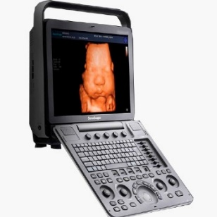
“PROGRAMA DE SALUD MATERNO INFANTIL Y NEONATAL”
DOTACIÓN DE RECURSOS NECESARIOS PARA UNA ATENCIÓN INTEGRAL
LA PAZ
SANTA CRUZ
ORURO
TARIJA
COCHABAMBA
CHUQUISACA
POTOSI
FOTO ECOGRAFO ADQUIRIDO
ECOGRAFOS PORTATILES
BILIRRUBINOMETROS
COLPOSCOPIOS
BS. 1’148.000 ASIGNADOS
ECOGRAFOS PORTATILES
BILIRRUBINOMETROS
PERSONAL ESPECIALISTA
EQUIPOS MEDICOS
INSUMOS MEDICOS

Slide 28
1
GARANTIZAR LA IMPLEMENTACIÓN DEL MODELO DE ATENCIÓN INTEGRAL DE SALUD
DATOS DE BIOESTADISTICA
(TORTAS, BARRAS, ANALISIS)
OTROS INDICADORES (MORTALIDAD, MORBILIDAD, INDICADORES DE SALUD DE NUESTRA POBLACIÓN, ETC)
REDUCCIÓN MONTO APROXIMADO DE COMPRA DE SERVICIOS U OTROS
COMPARATIVOS CON GESTIÓN ANTERIOR, AVANCE HASTA EL 1ER TRIMESTRE

Slide 29


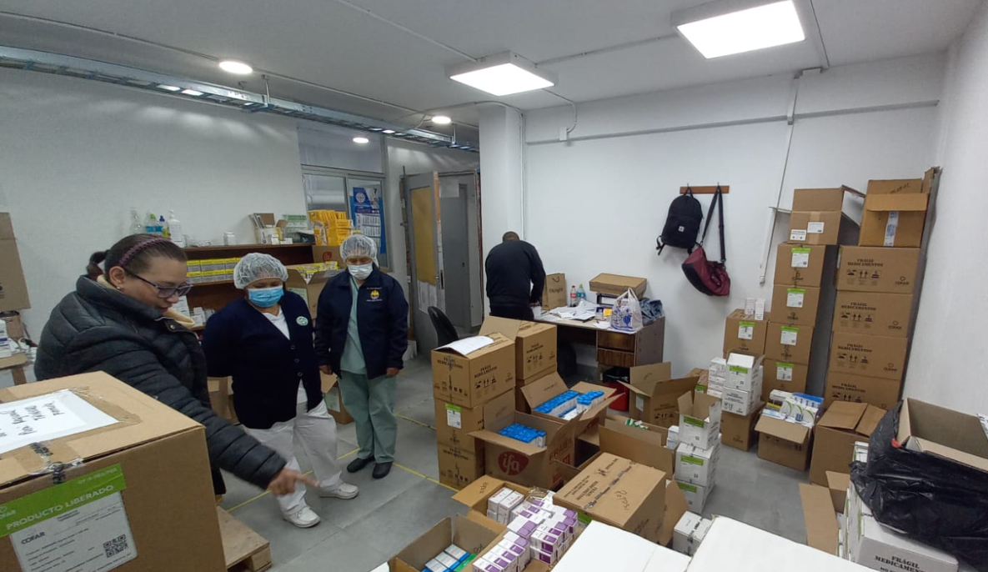
1
GARANTIZAR LA IMPLEMENTACIÓN DEL MODELO DE ATENCIÓN INTEGRAL DE SALUD
VIGILAR EL BIENESTAR FÍSICO, PSÍQUICO Y SOCIAL DE LOS TRABAJADORES A TRAVES DEL ÁREA DE MEDICINA DEL TRABAJO
V
PROGRAMA DE GESTIÓN DE SEGURIDAD Y SALUD EN EL TRABAJO
V
MEDICINA DEL TRABAJO
Adquisición de ropa de trabajo a nivel nacional
Por Bs. 161,660,00
Dotación a 250 médicos, 125 enfermeras y 152 administrativos
2024
2024
Adquisición de equipos: Pantoscopio, Luxómetro, Balanza digital, Sonómetro profesional, etc.
Implementación del PGSST
2023
2023

Slide 30



1
GARANTIZAR LA IMPLEMENTACIÓN DEL MODELO DE ATENCIÓN INTEGRAL DE SALUD
PROGRAMA EMPRESA SEGURA Y SALUDABLE
V
CATEGORIA
GOLD
MEDICINA DEL TRABAJO
CATEGORIA
SILVER
2023
2023
2024
2024
CATEGORIA
BRONZE
Apoyar y fortalecer a nuestras empresas e instituciones afiliadas a Caja Bancaria Estatal de Salud

Slide 31
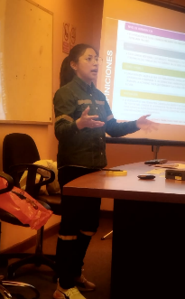
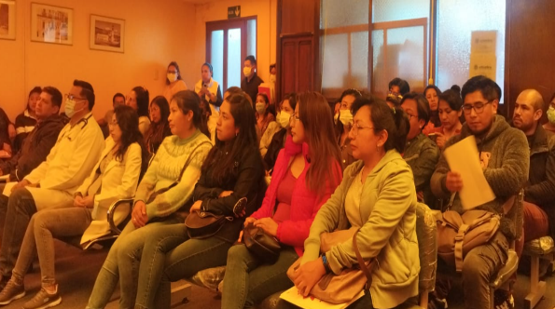

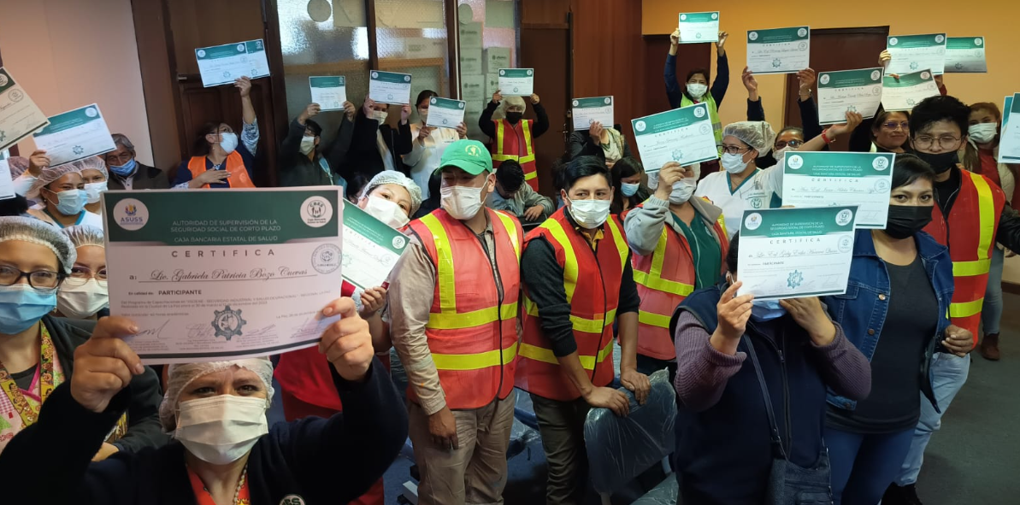




1
GARANTIZAR LA IMPLEMENTACIÓN DEL MODELO DE ATENCIÓN INTEGRAL DE SALUD
VIGILAR EL BIENESTAR FÍSICO, PSÍQUICO Y SOCIAL DE LOS TRABAJADORES A TRAVES DEL ÁREA DE MEDICINA DEL TRABAJO
V
PLAN DE CAPACITACIÓN A NIVEL NACIONAL
Capacitaciones en los nueve departamentos.
V
MEDICINA DEL TRABAJO
Implementar un CULTURA DE SEGURIDAD en el personal de Caja Bancaria estatal de Salud

Slide 32

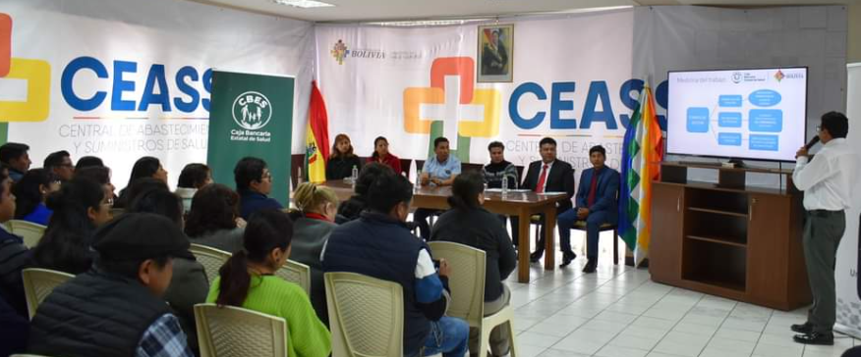
1
GARANTIZAR LA IMPLEMENTACIÓN DEL MODELO DE ATENCIÓN INTEGRAL DE SALUD
VIGILAR EL BIENESTAR FÍSICO, PSÍQUICO Y SOCIAL DE LOS TRABAJADORES A TRAVES DEL ÁREA DE MEDICINA DEL TRABAJO
PROGRAMA MEDICAL PLUS
En la presente gestión se ha propuesto beneficiar a 12 empresas afiliadas.
V
V
MEDICINA DEL TRABAJO
  El programa medical plus es un programa dirigido a prevenir enfermedades profesionales con laboratorios y estudios específicos directo para de acuerdo al riesgo.

Slide 33
1
GARANTIZAR LA IMPLEMENTACIÓN DEL MODELO DE ATENCIÓN INTEGRAL DE SALUD
1
Club del Adulto mayor
  MANTENEMOS UNA ORIENTACIÓN HACIA LA MEDICINA PREVENTIVA
  EQUIPOS MULTIDISCIPLINARIOS:
  MEDICINA DEL TRABAJO
  MEDICINA FÍSICA Y REHABILITACIÓN
  NUTRICIÓN
  PSICOLOGIA
2
Reacondicionamiento físico y manejo del Estrés
3
Rehabilitación cardiorrespiratoria
PROGRAMAS DE PREVENCIÓN
Prevención de enfermedades metabólicas y sistémicas
4
5
Programa de psicomotricidad
6
Programa de parto psicoprofiláctico

Slide 34
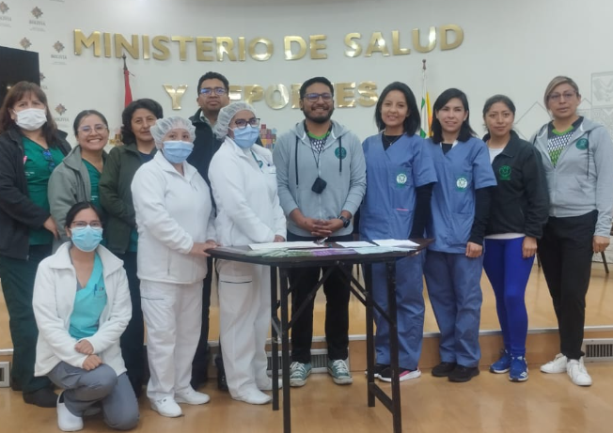

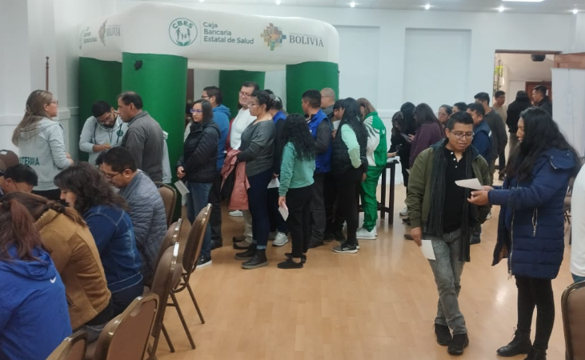
1
GARANTIZAR LA IMPLEMENTACIÓN DEL MODELO DE ATENCIÓN INTEGRAL DE SALUD
VIGILAR EL BIENESTAR FÍSICO, PSÍQUICO Y SOCIAL DE LOS TRABAJADORES A TRAVES DEL ÁREA DE MEDICINA DEL TRABAJO
V
PROGRAMA
PREVE - ESTRES
Implementar el Programa en el eje troncal de la Caja Bancaria Estatal de Salud.
V
Es una propuesta de intervención multidisciplinaria: Enfermería, Nutrición, Fisioterapia, Psicología, Psiquiatría y Medicina del Trabajo, en el manejo del estrés laboral dirigido a los trabajadores asegurados de la Caja bancaria Estatal de Salud.

Slide 35
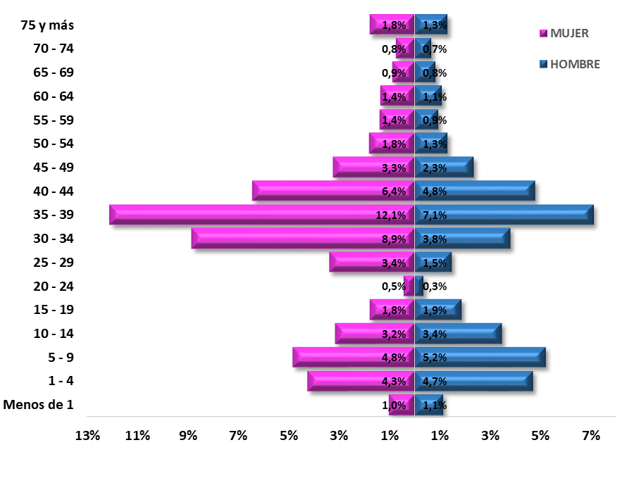
POBLACIÓN AFILIADA ACTUALIZADO MARZO GESTIÓN 2024
NACIONAL |  | POBLACIÓN TOTAL ASEGURADA
 |  | MUJER | HOMBRE | TOTAL
GRUPOS DE EDAD | Menos de 1 | 404 | 436 | 840
 | 1 - 4 | 1.654 | 1.822 | 3.476
 | 5 - 9 | 1.877 | 2.007 | 3.884
 | 10 - 14 | 1227 | 1.337 | 2.564
 | 15 - 19 | 700 | 721 | 1.421
 | 20 - 24 | 177 | 133 | 310
 | 25 - 29 | 1.323 | 566 | 1.889
 | 30 - 34 | 3.436 | 1.469 | 4.905
 | 35 - 39 | 4.687 | 2.746 | 7.433
 | 40 - 44 | 2.497 | 1.851 | 4.348
 | 45 - 49 | 1.264 | 902 | 2.166
 | 50 - 54 | 715 | 509 | 1.224
 | 55 - 59 | 545 | 363 | 908
 | 60 - 64 | 537 | 413 | 950
 | 65 - 69 | 357 | 325 | 682
 | 70 - 74 | 299 | 254 | 553
 | 75 y más | 702 | 502 | 1.204
 | TOTAL | 22.401 | 16.356 | 38.757
Fuente: Registros Sistema de Afiliaciones CBES Periodo actualizado Marzo Gestión 2024

Slide 36
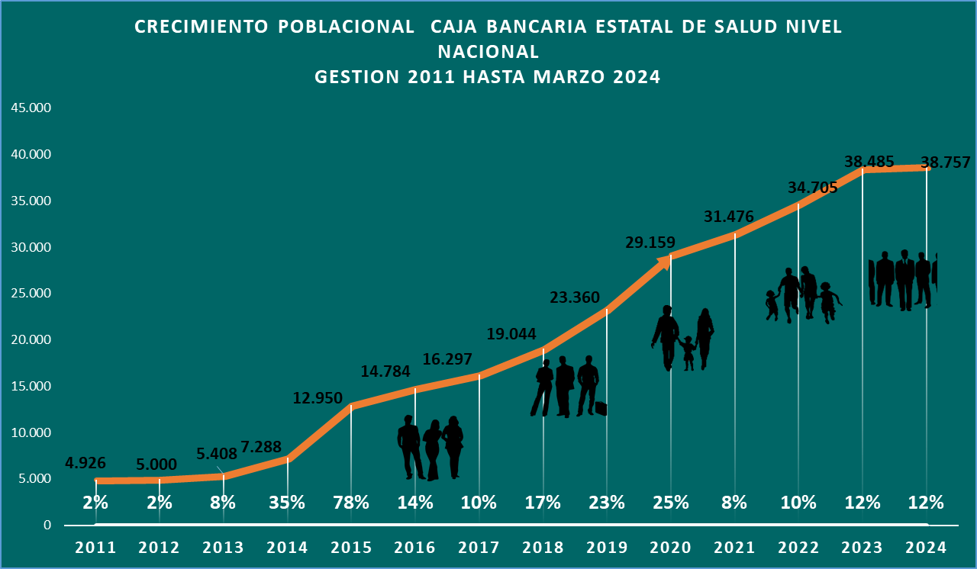
CRECIMENTO POBLACIONAL HASTA MARZO 2024
Fuente: Registros Sistema de Afiliaciones CBES Periodo actualizado Marzo Gestión 2024

Slide 37
PRINCIPALES CAUSAS DE MORBILIDAD NIVEL NACIONAL 2024
CAUSAS DE MORBILIDAD DE CONSULTA EXTERNA, PRIMER TRIMESTRE GESTIÓN NACIONAL GESTIÓN 2023
CAUSAS DE MORBILIDAD DE CONSULTA EXTERNA DEL PRIMER TRIMESTRE, REGIONAL NACIONAL GESTIÓN 2024
Fuente: Registro de Consulta externa Regional CBES Periodo Enero a Marzo Gestión 2024

Slide 38
PRINCIPALES CAUSAS DE MORBILIDAD REGIONAL LA PAZ
CAUSAS DE MORBILIDAD DE CONSULTA EXTERNA, PRIMER TRIMESTRE GESTIÓN, REGIONAL LA PAZ , GESTIÓN 2023
CAUSAS DE MORBILIDAD DE CONSULTA EXTERNA DEL PRIMER TRIMESTRE, REGIONAL LA PAZ , GESTIÓN 2024
Fuente: Registro de Consulta externa Regional CBES Periodo Enero a Marzo Gestión 2024

Slide 39
NÚMERO DE ATENCIONES POR SERVICIOS ENERO A MARZO GESTIÓN 2024 REGIONAL LA PAZ
Fuente: Registros Diario en Consulta Externa de Regional CBES Periodo Enero a Marzo Gestión 2024

Slide 40
NÚMERO DE ATENCIONES EN INTERNACION POR ESPECIALIDAD
ENERO A MARZO GESTIÓN 2024 REGIONAL LA PAZ
Fuente: Registros Diario en Consulta Externa de Regional CBES Periodo Enero a Marzo Gestión 2024

Slide 41
NÚMERO DE CITAS PROGRAMADAS POR ESPECIALIDAD
ENERO A MARZO GESTIÓN 2024 REGIONAL LA PAZ
Fuente: Registros Diario de citas medicas CBES Periodo Enero a Marzo Gestión 2024

Slide 42
NÚMERO DE CITAS PROGRAMADAS VERSUS ATENCIONES POR SERVICIOS DE LA GESTIÓN 2024 REGIONAL LA PAZ
Fuente: Registros Diario de citas medicas CBES Periodo Enero a Marzo Gestión 2024

Slide 43
DEMANDA NO SATISFECHA POR LA ESPECIALIDADES DE REGIONAL LA PAZ, ENERO A MARZO GESTIÓN 2024.
Fuente: Registros Diario de citas medicas Regional CBES Periodo Enero a Marzo Gestión 2024

Slide 44
NÚMERO TOTAL DE ATENCIONES POR DEPARTAMENTO DE ENERO A MARZO GESTIÓN 2023 Y 2024
Fuente: Registros Diario en Consulta Externa de Regional CBES Periodo Enero a Marzo
Gestión 2024

Slide 45
ATENCIONES POR ESPECIALIDAD DE ENERO A MARZO DE LAS DIFERENTES REGIONALES EN LA GESTIÓN 2024
Fuente: Registros Diario en Consulta Externa de Regional CBES Periodo Enero a Marzo Gestión 2024

Slide 46
NÚMERO DE ATENCIONES ODONTOLÓGICAS A NIVEL NACIONAL DE ENERO A MARZO 2024
NUMERO DE ATENCIONES ODONTOLÓGICAS A NIVEL NACIONAL ENERO A MARZO 2024
REGIONAL | ENERO | FEBRERO | MARZO | TOTAL
LA PAZ | 912 | 919 | 907 | 2.738
SUCRE | 87 | 170 | 160 | 417
POTOSÍ | 0 | 140 | 212 | 352
ORURO | 111 | 103 | 117 | 331
COCHABAMBA | 0 | 139 | 144 | 283
SANTA CRUZ | 0 | 113 | 149 | 262
COBIJA | 0 | 95 | 82 | 177
TARIJA | 35 | 51 | 58 | 144
TRINIDAD | 52 | 0 | 0 | 52
TOTAL | 1.197 | 1.730 | 1.829 | 4.756
Fuente: Registros Diario en odontología Regional CBES Periodo Enero a Marzo Gestión 2024

Slide 47
PAP REALIZADOS POR REGIONAL DE ENERO A MARZO 2024
Fuente: Registros Diario en Consulta Externa de Regional CBES Periodo Enero a Febrero
Gestión 2024

Slide 48
PROMEDIO RENDIMIENTO QUIROFANO 2023 – 2024
REGIONAL LA PAZ
PROMEDIO RENDIMIENTO QUIROFANO EN ESTANDAR DE 2 NIVEL ES DE 1 A 5 CIRUGIAS

Slide 49
PORCENTAJE DE INTERVENCIONES QUIRURGICAS EN EMERGENCIA 2023 – 2024
REGIONAL – LA PAZ
LAS INTERVENCIONES QUIRURGICAS POR EMERGENCIA EN LA GESTIÓN 2023 FUE DE 34 % A COMPARACION DE LA GESTIÓN 2024 DE 29% DISMINUYE

Slide 50
ATENCIÓN POR TIPO DE SERVICO EN LABORATORIO
GESTIÓN 2023 - 2024 REGIONAL LA PAZ
GESTIÓN | PACIENTES ATENDIDOS | INTERNACIÓN | EMERGENCIA | CONSULTA EXTERNA
2023 | 6.944 | 663 | 2.877 | 3.404
2024 | 8.667 | 1.053 | 3.090 | 4.524
Fuente: Registros Diario de Laboratorio CBES Periodo Enero a Marzo Gestión 2024

Slide 51
NÚMERO DE EXAMENES DE LABORATORIO POR CONSULTA
REGIONAL – LA PAZ
EN LA GESTIÓN 2023 POR CONSULTA DE ATENCION SE SOLICITA 2,91 EXAMENES DE LABORATORIO EN CONPARACION CON LA GESTIÓN 2024 POR CONSULTA SE SOLICITA 3,63 EXAMENES DE LABORATORIO POR LO QUE EXISTE UN INCREMENTO 0,72 POR CONSULTA

Slide 52
NÚMERO Y COBERTURA DE VACUNACIONES EN MENORES DE 2 AÑOS
ENERO A MARZO, COMPARATIVO 2023-2024
Fuente: Registros diario de citas médicas CBES Periodo Enero a Marzo Gestión 2024

Slide 53


2
  HABILITAR 2 ESTABLECIMIENTOS DE SALUD, CON BASE EN LA MEJORA DE LA CALIDAD EN LA PRESTACIÓN DE SERVICIOS
ELABORAR E IMPLEMENTAR EL PROGRAMA Y SISTEMA DE GESTIÓN DE CALIDAD
DE LA CBES
GESTIÓN 2023
GESTIÓN 2024
GESTIONAR LA HABILITACIÓN Y ACREDITACIÓN EESS.
HABILITADOS: 1
ACREDITADOS: 5
HABILITADOS
Primer nivel: 7
Segundo nivel: 1
GESTIÓN DE CALIDAD

Slide 54
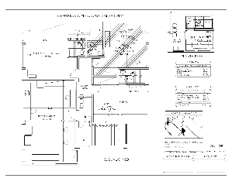
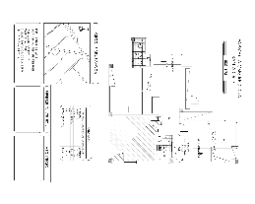
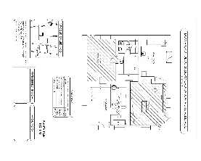
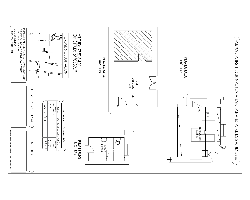
2
  HABILITAR 2 ESTABLECIMIENTOS DE SALUD, CON BASE EN LA MEJORA DE LA CALIDAD EN LA PRESTACIÓN DE SERVICIOS
PRESUPUESTO 2024:
RENOVACIÓN DE
EQUIPOS 2024:
ELABORACIÓN DE PLANOS:
BS. 5’698.065 ASIGNADOS
INCREMENTO DEL 30% RESPECTO AL 2023
47 EQUIPOS
BS. 1’776.265 EN EQUIPOS DE LABORATORIO
BS. 3’484.555 EN INSUMOS DE LABORATORIO
INCREMENTO DEL 46% RESPECTO AL 2023
ANALIZADOR AUTOMATIZADO DE QUIMICA SANGUÍNEA
EQUIPO DE ELECTROLITOS
EQUIPO DE AUTOMATIZADO DE INMUNOLOGÍA
ESTUFAS DE INCUBACIÓN DE CO2 PARA MICROAEREOFILIA
ESTUFAS DE SECADO
LECTORES DE ELISA
BAÑO MARIA
RED NACIONAL DE LABORATORIOS
SANTA CRUZ
LABORATORIO-FARMACIA
ORURO
LABORATORIO-FARMACIA

Slide 55
2
  HABILITAR 2 ESTABLECIMIENTOS DE SALUD, CON BASE EN LA MEJORA DE LA CALIDAD EN LA PRESTACIÓN DE SERVICIOS
AL 2023:
9 LABORATORIOS HABILITADOS
9 LABORATORIOS INSCRITOS EN EL CONTROL DE CALIDAD EXTERNO - CENETROP
2 LABORATORIOS (COCHABAMBA Y CHUQUISACA) DE PRIMER NIVEL CON PRESTACIONES DE SEGUNDO NIVEL
REGIONAL CHUQUISACA
REGIONAL ORURO
REGIONAL TARIJA
REGIONAL SANTA CRUZ
REGIONAL BENI
REGIONAL POTOSI
REGIONAL LA PAZ (RENOVACIÓN DE LA RESOLUCIÓN ADM. DE FUNCIONAMIENTO)
REGIONAL COCHABAMBA (RENOVACIÓN DE LA RESOLUCIÓN ADM. DE FUNCIONAMIENTO)
REGIONAL COBIJA
NOVIEMBRE
OCTUBRE
OCTUBRE
SEPTIEMBRE
AGOSTO
RED NACIONAL DE LABORATORIOS
JULIO
MAYO
ABRIL
ABRIL
AL 2024:
Elaborados:
4 LABORATORIOS (COCHABAMBA, CHUQUISACA, TARIJA Y ORURO) DE PRIMER NIVEL CON PRESTACIONES DE SEGUNDO NIVEL

Slide 56
2
  HABILITAR 2 ESTABLECIMIENTOS DE SALUD, CON BASE EN LA MEJORA DE LA CALIDAD EN LA PRESTACIÓN DE SERVICIOS
PRODUCCIÓN DE LABORATORIO
(Comparativo de las últimas gestiones y meta 2024)
RED NACIONAL DE LABORATORIOS
INCREMENTO PROMEDIO DEL 27,67% DE PRUEBAS DE LABORATORIO DE LAS TRES REGIONALES PRINCIPALES
INCREMENTO PROMEDIO DEL 124,42% DE PRUEBAS DE LABORATORIO DE LAS 6 REGIONALES RESTANTES

Slide 57
2
  HABILITAR 2 ESTABLECIMIENTOS DE SALUD, CON BASE EN LA MEJORA DE LA CALIDAD EN LA PRESTACIÓN DE SERVICIOS
PRESUPUESTO ASIGNADO
BS. 16’000.000 ASIGNADOS
INCREMENTO DEL 74% RESPECTO AL 2023
REGENCIA NACIONAL DE FARMACIA
GESTIÓN 2023 | 9.200.000,0
GESTIÓN 2024 | 16.000,000

Slide 58
  HABILITAR 2 ESTABLECIMIENTOS DE SALUD, CON BASE EN LA MEJORA DE LA CALIDAD EN LA PRESTACIÓN DE SERVICIOS
2
METAS GESTIÓN 2024
INCREMENTAR EL PORCENTAJE DE ABASTECIMIENTO DE MEDICAMENTOS Y DISPOSITIVOS MEDICOS A NIVEL NACIONAL EN RELACION A LA GESTIÓN 2023
REGENCIA NACIONAL DE FARMACIA

Slide 59
2
  HABILITAR 2 ESTABLECIMIENTOS DE SALUD, CON BASE EN LA MEJORA DE LA CALIDAD EN LA PRESTACIÓN DE SERVICIOS
METAS GESTIÓN 2024
REGIONAL TARIJA
REGIONAL ORURO
REGIONAL COCHABAMBA
REGIONAL SANTA CRUZ
REGIONAL COBIJA
REGIONAL TRINIDAD
REGIONAL LA PAZ
REGIONAL POTOSI
REGIONAL SUCRE
NOVIEMBRE
OCTUBRE
OCTUBRE
SEPTIEMBRE
AGOSTO
JULIO
REGENCIA NACIONAL DE FARMACIA
JUNIO
JUNIO
MAYO
HABILITACIÓN DE 9 FARMACIAS CON RESOLUCIÓN DEPARTAMENTAL
ACREDITACIÓN A NIVEL NACIONAL

Slide 60
  HABILITAR 2 ESTABLECIMIENTOS DE SALUD, CON BASE EN LA MEJORA DE LA CALIDAD EN LA PRESTACIÓN DE SERVICIOS
2
COMPARACIÓN ABASTECIMIENTO
(Al 1er trimestre gestión 2023-2024)
INCREMENTO PROMEDIO DEL 31,50% RESPECTO AL 2023
REGENCIA NACIONAL DE FARMACIA
CON LA EJECUCIÓN INICIAL DE UN ANPE DE BS. 492.460,00
CON EL INICIO DE 75 PROCESOS DE CONTRATACIÓN PARA GARANTIZAR EL ABASTECIMIENTO

Slide 61
3
  FORTALECER LA CAPACIDAD INSTALADA Y LA CARTERA DE SERVICIOS DE OCHO POLICONSULTORIOS AMPLIADOS EN LA GESTIÓN 2024
FORTALECER LOS SERVICIOS DE ATENCIÓN MEDICA CON EQUIPAMIENTO MÉDICO
2.600 MUEBLES
130 EQUIPOS MÉDICOS
MAS DE BS. 160.000
BS. 7.647.000 ASIGNADOS
SERVICIOS DE SALUD CENTRAL
LAVANDERIA
17 EQUIPOS
MAS DE BS. 430.000
EQUIPO DE LAPAROSCOPIA
ESTUCHE HISTEROSCOPIA
ECOGRAFO ESTACIONARIO
OTROS EQUIPOS
EQUIPOS DE COMUNICACIONES
EQUIPO EDUCACIONAL

Slide 62
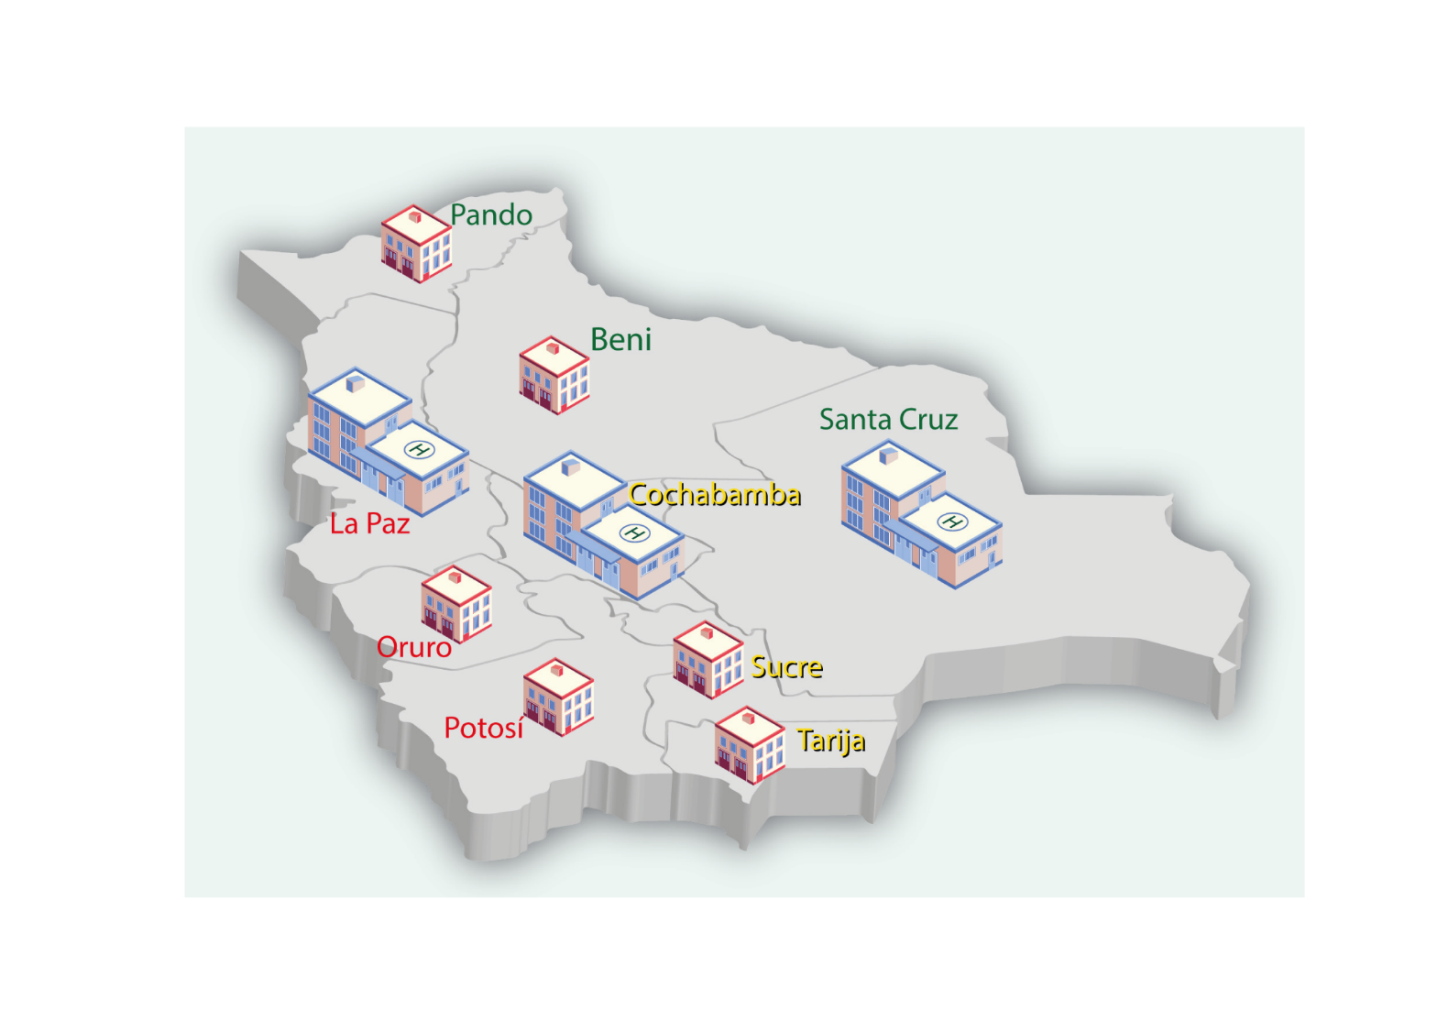
3
  FORTALECER LA CAPACIDAD INSTALADA Y LA CARTERA DE SERVICIOS DE OCHO POLICONSULTORIOS AMPLIADOS EN LA GESTIÓN 2024
A TRAVÉS DE LA IMPLEMENTACIÓN PLENA DE LA RED FUNCIONAL EN SERVICIOS DE SALUD SEGÚN EL MODELO DE ATENCIÓN INTEGRAL EN SALUD
IMPLEMENTACIÓN DE CONSULTA EXTERNA
IMPLEMENTACIÓN DEL SERVICIO DE EMERGENCIAS
IMPLEMENTACIÓN DE LA RED DE LABORATORIO CLÍNICO
IMPLEMENTACIÓN DE LA RED DE ODONTOLOGÍA
IMPLEMENTACIÓN DE LOS SERVICIOS DE FISIOTERAPIA Y NUTRICIÓN
IMPLEMENTACIÓN DE MEDICINA DEL TRABAJO
RED INTEGRAL DE SERVICIOS DE SALUD
IMPLEMENTADOS Y EN FUNCIONAMIENTO

Slide 63
4
GARANTIZAR LA IMPLEMENTACIÓN DEL MODELO DE ATENCIÓN INTEGRAL DE SALUD
METAS GESTIÓN 2024
Marzo-Diciembre
CONFIABILIDAD DE LOS ESTADOS FINANCIEROS GESTIÓN 2023
CONFIABILIDAD DE LOS REGISTROS DE LA CBES GESTIÓN 2024.
SEGUIMIENTO A IMPLANTACIÓN DE RECOMENDACIONES CBES-UAI Nº 01/2023.
EVALUACIÓN DEL INFORME DEL COMITÉ DE SEGUIMIENTO DE CONTROL INTERNO
VERIFICACIÓN DE DOBLE PERCEPCIÓN, CONTROL Y CONCILIACIÓN DE PLANILLAS
REVISIÓN ANUAL AL PROCEDIMIENTO OPORTUNO DEL CUMPLIMIENTO DE LA DECLARACIÓN JURADA DE
BIENES Y RENTAS
AUDITORIA DE CUMPLIMIENTO RECOMENDACIÓN DE LA C.G.R..
SEGUIMIENTO AL INFORME AUDITORIA INTERNA CBES-UAI Nº 03/2022
ACTIVIDADES PROGRAMADAS DE ACUERDO A SOLICITUD CONTRALORÍA
Septiembre-Octubre
Julio-Octubre
Junio
Mayo-Junio
Abril-Mayo
Marzo-Abril
Marzo- Diciembre
UNIDAD DE AUDITORIA INTERNA
Enero- Febrero

Slide 64
4
  FORTALECER LA GESTIÓN Y DESARROLLO INSTITUCIONAL PARA ALCANZAR MAYOR GRADO DE EFICACIA, EFICIENCIA Y ECONOMIA
BASES PARA LA IMPLEMENTACIÓN DE PLAN DE INVERSIÓN
RELEVAMIENTO DE INFORMACIÓN
ANÁLISIS
CONSOLIDACIÓN
JUSTIFICACIÓN
EVALUACIÓN Y AJUSTE
ABRIL
MAYO
JUNIO
JULIO
AGOSTO
SEPTIEMBRE
OCTUBRE
INSPECCIONES DE INFRAESTRUCTURA A NIVEL NACIONAL
EPIDEMIOLOGÍA
PLANIFICACIÓN
Decisión integral de áreas involucradas
PLANIFICACIÓN
Elección y adopción de la mejor alternativa de solución
ESTADÍSTICA
DIRECCIÓN ADMINISTRATIVA FINANCIERA
Evaluación de los ambientes en cumplimiento a la normativa vigente
GESTIÓN DE CALIDAD
Articulación de planes
Planteamiento de dimensionamiento
Análisis de situación de la Infraestructura
Análisis de la demanda
Viabilidad administrativa financiera
Análisis de la oferta

Slide 65
4
  FORTALECER LA GESTIÓN Y DESARROLLO INSTITUCIONAL PARA ALCANZAR MAYOR GRADO DE EFICACIA, EFICIENCIA Y ECONOMÍA
Octubre
NUEVA ESTRUCTURA ORGANIZACIONAL DE LA C.B.E.S.
MANUAL DE ORGANIZACIÓN Y FUNCIONES
REGLAMENTO ESPECIFICO DE SISTEMA ADMINISTRACIÓN DE BIENES Y SERVICIOS
REGLAMENTO ESPECIFICO DE TESORERÍA Y CRÉDITO PUBLICO
REGLAMENTO ESPECIFICO DE CONTABILIDAD INTEGRADA
REGLAMENTO PARA LA ADMINISTRACIÓN DE FONDO ROTATORIO
REGLAMENTO PARA MANEJO DE CAJA CHICA
REGLAMENTO PARA ADMINISTRACIÓN DE PASAJES Y VIÁTICOS
Octubre
Octubre
Septiembre
Septiembre
Junio-Agosto
Junio- Julio
Mayo-Junio
PLANIFICACIÓN
Actualización de Reglamentos Específicos
Restructuración Administrativa

Slide 66


4
  FORTALECER LA GESTIÓN Y DESARROLLO INSTITUCIONAL PARA ALCANZAR MAYOR GRADO DE EFICACIA, EFICIENCIA Y ECONOMÍA
RESULTADOS DE LA SITUACIÓN PATRIMONIAL
AL 31 DE DICIEMBRE DE 2023
EL SALDO DISPONIBLE EN CAJA Y BANCOS AL 31/12/2023 ASCIENDE A
Bs. 248.899.916,99
DIRECCIÓN ADMINISTRATIVA FINANCIERA
EL RESULTADO DEL EJERCICIO AL 31/12/2023 SUPERÁVIT QUE ASCIENDE A
Bs. 48.231.342,54
LA CAJA BANCARIA ESTATAL DE SALUD (CBES) CUENTA CON LIQUIDEZ Y LA SOLVENCIA SUFICIENTE PARA HACER FRENTE A SUS OBLIGACIONES A CORTO PLAZO Y LARGO PLAZO.

Slide 67
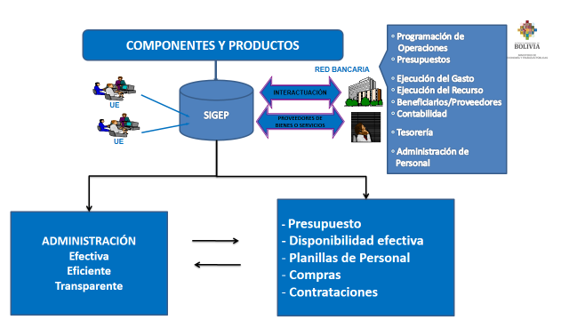
4
  FORTALECER LA GESTIÓN Y DESARROLLO INSTITUCIONAL PARA ALCANZAR MAYOR GRADO DE EFICACIA, EFICIENCIA Y ECONOMÍA
SISTEMA ADMINISTRACIÓN FINANCIERA
DIRECCIÓN ADMINISTRATIVA FINANCIERA

Slide 68
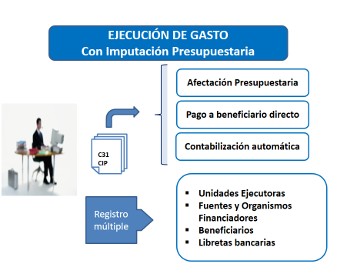
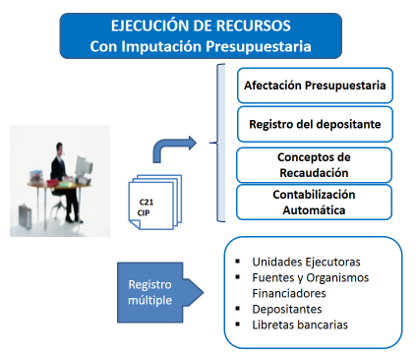
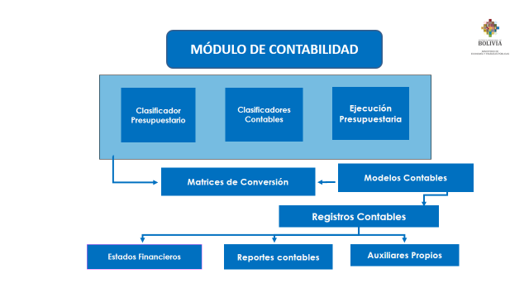
4
  FORTALECER LA GESTIÓN Y DESARROLLO INSTITUCIONAL PARA ALCANZAR MAYOR GRADO DE EFICACIA, EFICIENCIA Y ECONOMÍA
DIRECCIÓN ADMINISTRATIVA FINANCIERA

Slide 69
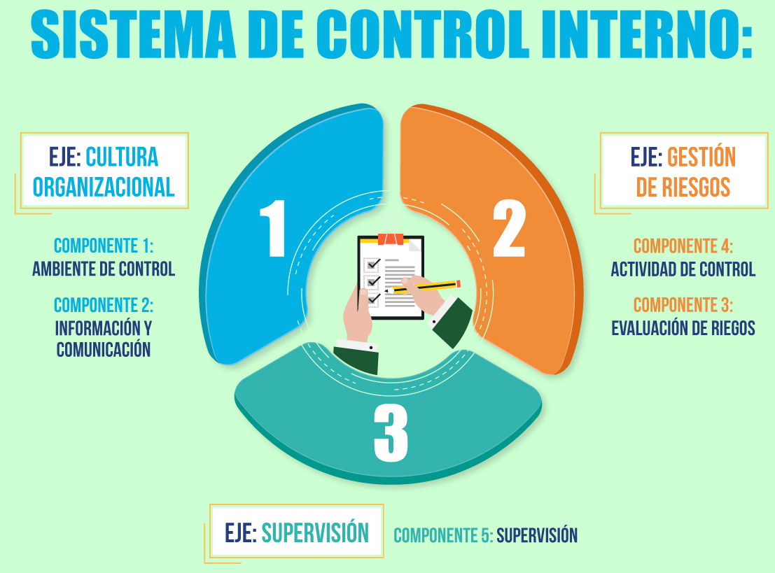
4
  FORTALECER LA GESTIÓN Y DESARROLLO INSTITUCIONAL PARA ALCANZAR MAYOR GRADO DE EFICACIA, EFICIENCIA Y ECONOMÍA
DIRECCIÓN ADMINISTRATIVA FINANCIERA

Slide 70
4
  FORTALECER LA GESTIÓN Y DESARROLLO INSTITUCIONAL PARA ALCANZAR MAYOR GRADO DE EFICACIA, EFICIENCIA Y ECONOMÍA
PRESUPUESTO DE GASTOS GESTIÓN 2024
(Ejecución al 31 de marzo de 2024)
UNIDAD DE CONTABILIDAD Y FINANZAS

Slide 71
4
  FORTALECER LA GESTIÓN Y DESARROLLO INSTITUCIONAL PARA ALCANZAR MAYOR GRADO DE EFICACIA, EFICIENCIA Y ECONOMÍA
PRESUPUESTO DE RECURSOS GESTIÓN 2024
(Ejecución al 31 de marzo de 2024)
UNIDAD DE CONTABILIDAD Y FINANZAS

Slide 72
4
  FORTALECER LA GESTIÓN Y DESARROLLO INSTITUCIONAL PARA ALCANZAR MAYOR GRADO DE EFICACIA, EFICIENCIA Y ECONOMIA
PROGRAMA ANUAL DE CONTRATACIONES (PAC) - GESTIÓN 2024
PROCESOS MAYORES A Bs20.000,00 INSCRITOS EN EL PAC
ÁREA DE CONTRATACIONES

Slide 73
4
  FORTALECER LA GESTIÓN Y DESARROLLO INSTITUCIONAL PARA ALCANZAR MAYOR GRADO DE EFICACIA, EFICIENCIA Y ECONOMÍA
CUMPLIMIENTO DE LOS PLANES INSTITUCIONALES DE SOFTWARE LIBRE Y ESTANDARES ABIERTOS Y DE SEGURIDAD DE LA INFORMACIÓN
MIGRAR 2 SERVIDORES A SOFTWARE LIBRE Y ESTANDARES ABIERTOS
MIGRAR 150 ESTACIONES DE TRABAJO A SOFTWARE LIBRE Y ESTÁNDARES ABIERTOS
IMPLEMENTAR 8 POLÍTICAS DE SEGURIDAD DE INFORMACIÓN
ÁREA DE SISTEMAS
IMPLEMENTAR LA RED DE DATOS A NIVEL NACIONAL (VPN)
DESARROLLO DE SISTEMAS EN CONCORDANCIA AL PEI
SISTEMA DE MEDICINA DEL TRABAJO
SISTEMA DE PLANIFICACIÓN
SIIGAH VERSIÓN 2
SISTEMA DE HOSPITALIZACIÓN
SISTEMA DE COTIZACIONES
SISTEMA DE PASAJES Y VIATICOS

Slide 74









4
  FORTALECER LA GESTIÓN Y DESARROLLO INSTITUCIONAL PARA ALCANZAR MAYOR GRADO DE EFICACIA, EFICIENCIA Y ECONOMÍA
DESARROLLO DE SISTEMAS EN CONCORDANCIA AL PEI
DESARROLLO E IMPLEMENTACIÓN DEL SISTEMA DE COTIZACIONES
DESARROLLO E IMPLEMENTACIÓN SISSTEMA DE HOSPITALIZACIÓN
ÁREA DE SISTEMAS
DESARROLLO DEL SISTEMA DE PLANIFICACION
DESARROLLO DEL
SISTEMA DE MEDICINA DEL TRABAJO
DESARROLLO DEL SIIGAH versión 2
DESARROLLO DEL SISTEMA DE PASAJES Y VIÁTICOS

Slide 75
4
  FORTALECER LA GESTIÓN Y DESARROLLO INSTITUCIONAL PARA ALCANZAR MAYOR GRADO DE EFICACIA, EFICIENCIA Y ECONOMÍA
ASEGURAR LA PROTECCIÓN DE POBLACIÓN Y EMPRESAS AFILIADAS A LA CAJA BANCARIA ESTATAL DE SALUD
50.675
42.997
46.836
AFILIACIONES
38.051
36.100
PORCENTAJE PROMEDIO DE CRECIMIENTO ANUAL DEL 10%
29.159
31.476
19.044
23.360
16.297
41
42
52
56
60
72
91
95
98
106
2017
2018
2019
2020
2021
2022
2023
2024
2025
2026
Fuente: Unidad de Bioestadística 2023

Slide 76

4
  FORTALECER LA GESTIÓN Y DESARROLLO INSTITUCIONAL PARA ALCANZAR MAYOR GRADO DE EFICACIA, EFICIENCIA Y ECONOMÍA
GARANTIZAR EL ACCESO DE SUS ASEGURADOS(AS) AL SEGURO SOCIAL DE CORTO PLAZO A TRAVES DE ÑA AFILIACIÓN DE LOS TRABAJADORES APORTANTES A LA CBES
BRIGADAS MÓVILES DE AFILIACIÓN
AFILIACIONES
AFILIACIÓN DE MANERA ÁGIL Y OPORTUNA

Slide 77
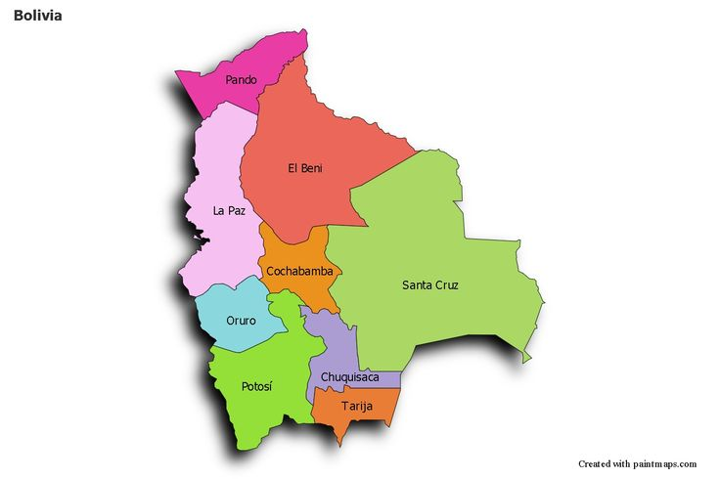
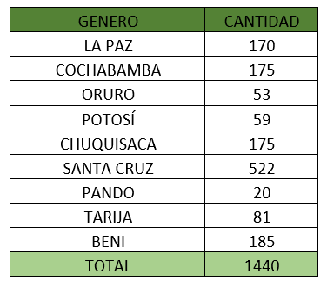
BRIGADAS MÓVILES DE AFILIACIÓN
COTIZANTES NO AFILIADOS
MINISTERIO DE SALUD Y DEPORTES
20
185
170
522
175
AFILIACIONES
53
59
175
81

Slide 78
BRIGADAS MÓVILES DE AFILIACIÓN
METAS PROYECTADAS 2024
SANTA CRUZ: Montero
BENI: Guayaramerin, Riberalta
PANDO: Cobija
POTOSI
BENI: Guayaramerin, Riberalta
TARIJA: Bermejo, San Lorenzo, Villamontes
POTOSI: Tupiza, Llallagua y Villazón
COCHABAMBA: Chapare, Montero
SANTA CRUZ: Montero
AFILIACIONES
ORURO: Challapata, Caracollo y Huanuni

Slide 79
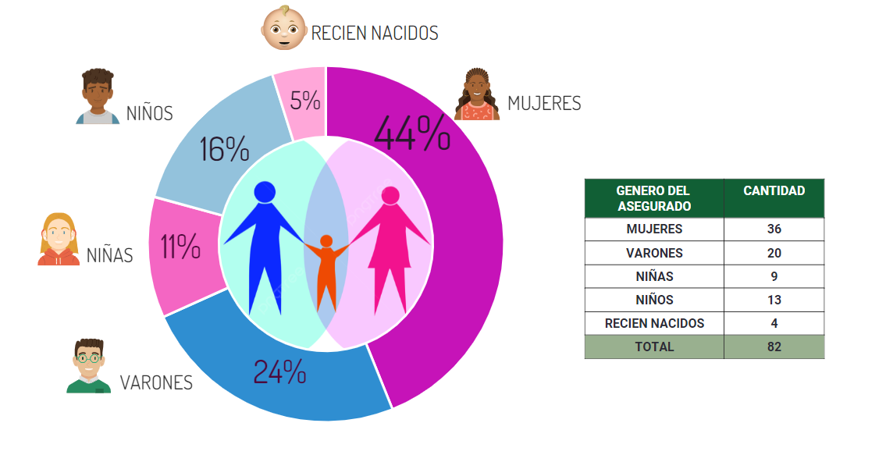
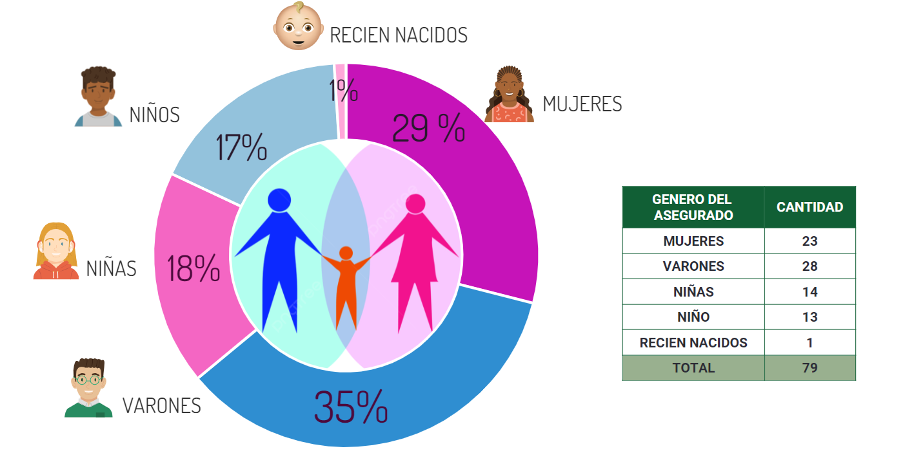
BRIGADAS MÓVILES DE AFILIACIÓN
82 AFILIADOS EN UNA JORNADA
79 AFILIADOS EN UNA JORNADA
SANTA CRUZ - MONTERO
BENI - RIBERALTA

Slide 80
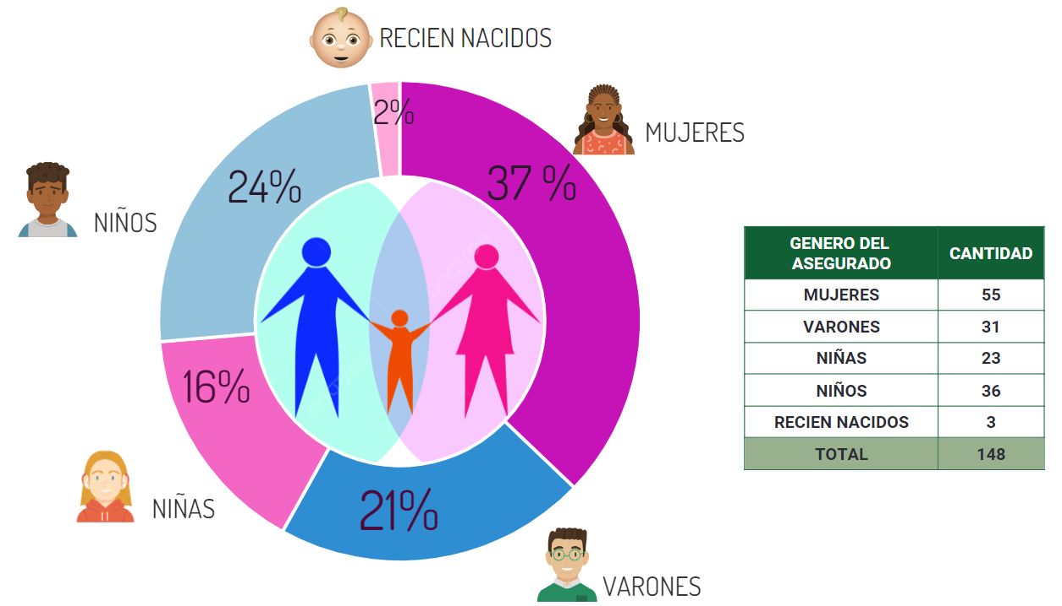
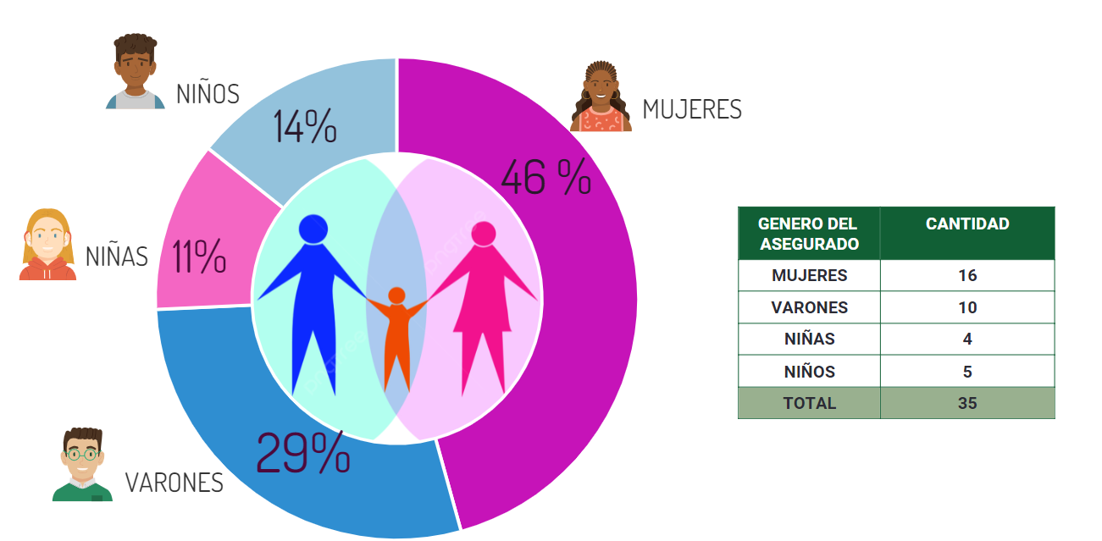
BRIGADAS MÓVILES DE AFILIACIÓN
35 AFILIADOS EN UNA JORNADA
148 AFILIADOS EN UNA JORNADA
BENI - GAYARAMERIN
PANDO - COBIJA

Slide 81
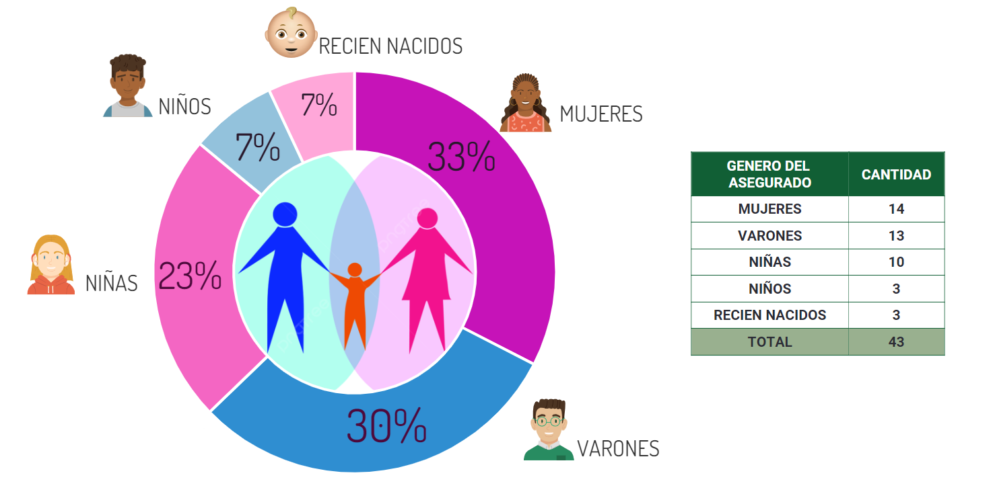
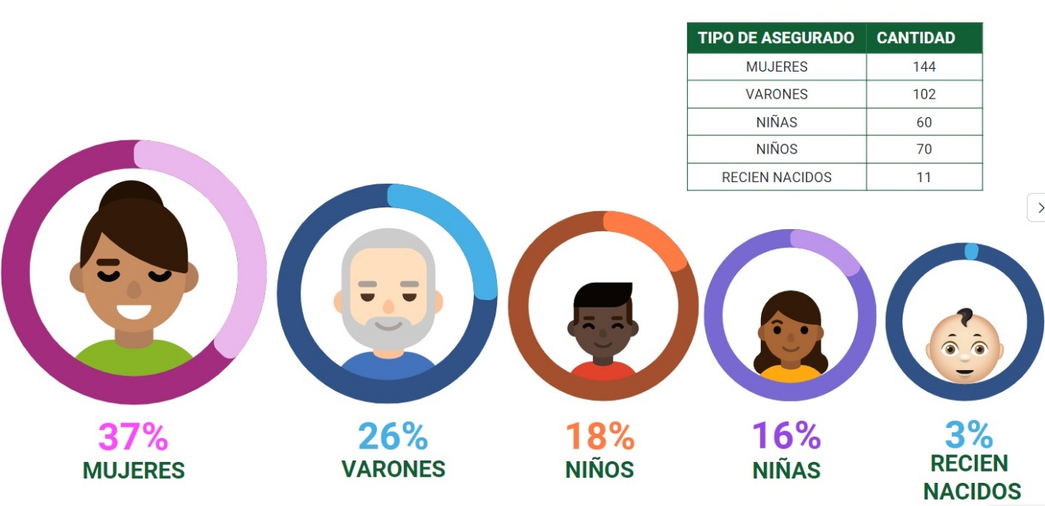
Con 5 Brigadas Móviles en Montero, Guayaramerin, Riberalta, Cobija y Potosí; con un total de 387 aportantes afiliados a la Caja Bancaria Estatal de Salud.
BRIGADAS MÓVILES DE AFILIACIÓN
43 AFILIADOS EN UNA JORNADA
POTOSI

Slide 82
4
  FORTALECER LA GESTIÓN Y DESARROLLO INSTITUCIONAL PARA ALCANZAR MAYOR GRADO DE EFICACIA, EFICIENCIA Y ECONOMIA
ADMINISTRATIVO
INFORMES LEGALES SOBRE ASESORAMIENTO A UNIDADES ORGANIZACIONALES
- Meta 900
NOTAS LEGALES A UNIDADES ORGANIZACIONALES
- Meta 1200
RESOLUCIÓN DE LA COMISIÓN NACIONAL DE PRESTACIONES
– Meta 800
RESOLUCIONES ADMINISTRATIVAS RPA-RPC
– Meta 45
DIRECTORIO
RESOLUCIONES DE DIRECTORIO
- Meta 25
ACTAS ORDINARIAS
- Meta 12
ACTAS EXTRAORDINARIAS
- Meta 6
CONTRATOS Y CONVENIOS
Contratos Administrativos (NB-SABS)
- Meta 390
Contratos Laborales
- Meta 514
Convenios elaborados
- Meta 24
ASESORIA LEGAL

Slide 83
4
  FORTALECER LA GESTIÓN Y DESARROLLO INSTITUCIONAL PARA ALCANZAR MAYOR GRADO DE EFICACIA, EFICIENCIA Y ECONOMIA
PROCESOS JUDICIALES DE LA C.B.E.S.
GESTIÓN | COACTIVOS SOCIALES | COACTIVOS FISCALES | PENALES | CIVILES | LABORALES ADMINISTRATIVOS ANTE EL MINISTERIO DE TRABAJO | LABORALES | CONCLUIDOS
2022 | 21 | 6 | 5 | 2 | 0 | 0 | 0
2023 | 25 | 6 | 10 | 2 | 8 | 3 | 8
2024 | 22 | 5 | 10 | 2 | 6 | 5 | Se proyecta concluir entre 5 a 7 procesos
TOTAL | 22 | 5 | 10 | 2 | 6 | 5 | 7
ASESORIA LEGAL

Slide 84
4
  FORTALECER LA GESTIÓN Y DESARROLLO INSTITUCIONAL PARA ALCANZAR MAYOR GRADO DE EFICACIA, EFICIENCIA Y ECONOMIA
RECUPERACION DE ADEUDOS
GESTIÓN | DEMANDADOS | MONTOS RECUPERADOS | PROYECCIÓN | TOTAL
2022 | GOBIERNO AUTÓNOMO DEPARTAMENTAL DE LA PAZ | Bs. 6.846,79 | 0,00.- | Bs. 6.846,79
2023 | UNIDAD EDUCATIVA PRIVADA NAVAL HEROES DEL PACÍFICO | Bs. 1.833,65 | Bs. 500.000,00.- | Bs. 548.518,66
 | EMPRESA MULTIDISCIPLINARIA SAINT GERMAIN S.R.L. | Bs. 5.399,86
 | MERY ROXANA MIRANDA Y OTROS | Bs. 250.670,09
 | MARIO TEJADA Y OTROS | Bs. 290.615,06
2024 | Procesos Coactivos Fiscales y Procesos Coactivos Sociales |  | Bs. 250.000,00.-
ASESORIA LEGAL

Slide 85
4
  FORTALECER LA GESTIÓN Y DESARROLLO INSTITUCIONAL PARA ALCANZAR MAYOR GRADO DE EFICACIA, EFICIENCIA Y ECONOMIA
RECUPERACION DE ADEUDOS
ASESORIA LEGAL

Slide 86

GRACIAS
GRACIAS
INFORME DE RENDICIÓN DE CUENTAS INICIAL GESTIÓN 2024
INFORME DE RENDICIÓN DE CUENTAS INICIAL GESTIÓN 2024

